Slide 1


PATİKA – INNOVA JAVA SPRİNG BOOTCAMP PROGRAMI
08.01.2022
1.Ödev
Eğitmen: Hamit MIZRAK
Öğrenci: Furkan NİŞANCI
GitHub: https://github.com/furkanni

Slide 2
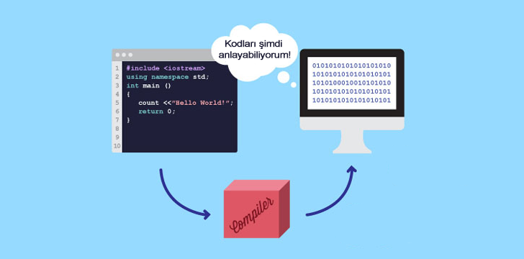
Compiler Nedir ?
Derleyici (Compiler), girdi olarak yüksek seviyeli programlama diliyle yazılmış kaynak kodu alan, makinenin mimarisine göre makine dilinde çıktı üreten bir programdır. Çıktı olarak üretilen makine kodu sonradan herhangi bir zamanda farklı girdilerle tekrar tekrar çalıştırılabilir. Örnek olarak; Java derleyicisi javac verilebilir. Javac, .java uzantılı kaynak dosyasını Java Sanal Makinesi (Java Virtual Machine) olarak bilinen bir hayali makine için makine dili olan Java bytecode ile yazılmış .class dosyasına dönüştürür.

Slide 3
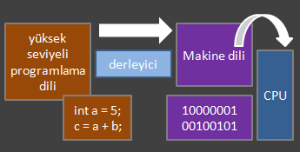
Bir derleyici, üst seviye bir programlama dilinin kodunu daha alt seviyeli bir programlama diline çevirme görevini de üstlenebilirler. Basit bir örnek vermek gerekirse; bilgisayarınızda C diliyle hazırlamış olduğunuz bir yazılımı derleyiciler sayesinde makine dili olarak kabul edilen Assembly veya daha alt seviyeli programlama dillerine dönüştürebilirsiniz.

Slide 4
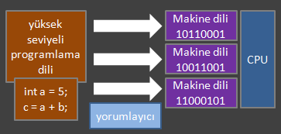
Interpreter Nedir ?
Yorumlayıcı (Interpreter), girdi olarak program için olan verilerle birlikte kaynak kodu alan, ve kaynak programı satır satır yürüten bir programdır. Örnek olarak Java yorumlayıcısı java verilebilir. Java .class uzantılı dosyayı üzerinde çalıştığı makinede çalıştırılabilecek olan doğal makine kodlarına çevirir.
Java’da derleyici ve yorumlayıcı beraber çalışır. Yani, önce oluşturulan kaynak koddan bir ara kod (bytecode) üretilmek için derlenir. Daha sonra bu derlenen bytecode Java Sanal Makinesi (JVM) üzerinde yorumlanarak yürütülür. Bu bazı avantajları da beraberinde getirir. En önemlisi platform bağımsızlığıdır. JVM çalışan her makinede bytecode’larımız sorunsuz çalışacaktır.

Slide 5
Interpreter - Compiler Arasındaki Farklar
Interpreter (Yorumlayıcı) | Compiler (Derleyici)
Programı satır satır işler | Tüm programı tarar ve bir bütün olarak makine koduna çevirir
Kaynak kodu analiz etmekle zaman harcamaz. Ancak genel yürütme süresi daha yavaştır. | Kaynak kodun analizi için büyük zaman harcar. Ancak genel yürütme süresi daha hızlıdır.
Herhangi bir hata olana kadar programı çalıştırır. İlk hata gördüğü yerde durur. Bu nedenle hata ayıklama kolaydır. | Tüm kaynak kodu taradıktan sonra hata mesajı üretir. Bu nedenle hata ayıklama nispeten zordur.
Python, Ruby, Java gibi diller yorumlayıcı kullanır. | C, C++ gibi diller derleyici kullanır.

Slide 6
Pass by Value Nedir ? Pass by Reference Nedir?
Programlama dilleri metotlara parametre aktarılırken 2 farklı yaklaşım kullanır. Pass by value(değere göre geçirme) ve pass by reference(referansa göre geçirme) yaklaşımları değişkenlerin metotlara nasıl aktarıldığını tanımlamak için kullanılan 2 farklı tekniktir. Kısaca izah edecek olursak, değere göre geçişte, metoda gerçek değerin geçirildiği anlamına gelir. Referansla geçişte, değerin nerede saklandığını tanımlayan bir işaretçinin (bu, geçirilen değişkenin hafızadaki adresi olarak düşünülebilir) geçirildiği anlamına gelir.

Slide 7
“Pass by Value” yaklaşımı uygulandığında, metodun içine aldığı parametrenin değeri, belleğin başka bir yerine kopyalanır. Şayet metodun değişkenine erişmek veyahut bu değişkeni değiştirmek isterseniz, yalnızca kopyaya erişilir/değiştirilir, orijinal değere dokunulmaz.
Referans ile geçirme, değişkenin hafıza adresinin ilgili metoda iletildiği anlamına gelir. Yani hafızada ilgili değişkenin değerini saklayan bloğun adresi, metoda geçirilir.

Slide 8
Pass by Value (Değer ile Geçirme) - JAVA
Java’da da ilkel veri tipleri (int, double vb.) her zaman değere göre iletilir, yani bütün işlem aslında metoda geçirilen değişkenin değerin bir kopyası üzerinden gerçekleşir.
İlkel olmayan veri tiplerinde değişkenler genellikle bir objede “paketlenir” ve böylece nesne/obje değişkenleri elden ele aktarılır. Java’da değişken geçirme konusuyla ilgili olarak, basit ve genele bir ifade vardır: Java’da HER ZAMAN pass by value yaklaşımı uygulanır. Yani referansa göre geçme durumu Java’da söz konusu değildir.

Slide 9
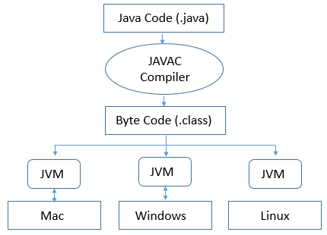
Kavram Açıklamaları
JVM(Java Virtual Machine) : Java programının çalıştığı platform ile java programı arasında soyut bir ara katman diyebiliriz. JVM; platforma bağımlı olarak çalışır. Yani geliştirme yapacağınız platforma(Windows,Linux,Mac) göre farklı implementasyonları mevcuttur.
JVM; bizim yazdığımız .java uzantılı dosyaları anlamaz onun yerine
derlenmiş .class uzantılı dosyaları anlar. Çünkü .class uzantılı
dosyalar içlerinde bytecode lar içerirler. Bu özelik sayesinde Java da
“Write once,Run everywhere” özeliğini kullanabiliyoruz. Yani bu şu demek
oluyor; bizim windows bir makinede yazmış olduğumuz uygulama önce
Compiler tarafından bytecode lara çevriliyor daha sonra bu bytecode lar
diğer platformlarda kurulu olan JVM ler aracılığıyla tüm platformlarda
çalışıyor.

Slide 10
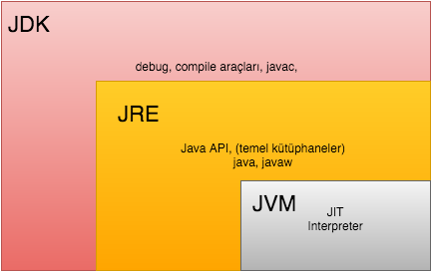
JRE(Java Runtime Enviroment): Java programlama dili ile yazılmış olan
uygulama ve appletlerin çalışmasını sağlayan bileşenler ile JVM’e
kütüphaneler sağlar. Derlenmiş byte codelar direkt olarak CPU üzerinde
çalışmazlar. CPU tarafından anlaşılması için aradaki JVM bytecode’ları
okunabilir makine kodları olarak yorumlar. Aslında; java bytecode’ların
bütün platformlarda çalışması JRE sayesindedir. İçerisinde; JVM, Core
kitaplıkları ve Java yazılımında yazılan uygulamaları ve küçük
uygulamaları çalıştırmak için diğer ek bileşenleri içerir. JRE’nin
görevi Java kodları derlendikten sonra bir ara dil olarak kabul edilen
Java bayt kodlarını oluşturmaktır. Bu bayt kodlar bütün işletim
sistemleri için aynıdır.

Slide 11
JDK(Java Development Kit): Java da geliştirme yapmak isteyen her
developer’ın mutlaka indirmesi gereken bir bileşendir. Kısaca java için
SDK(Software Development Kit) diyebiliriz. Hem yorumlayıcı hem de
derleyici görevini üstlenmektedir. JRE ile birlikte appletleri ve
uygulamaları geliştirirken zorunlu olan debuggers ve compilers gibi
geliştirme araçlarını da bünyesinde bulundurur.
O zaman Özetle şu şekilde düşünebiliriz:
JRE = JVM + Java Kütüphaneleri
JDK = JRE + Compiler + debugger

Slide 12
Primitive Type ile Wrapper Class Arasındaki Farklar
Java'da Wrapper Sınıfına Karşı İlkel Tür
Wrapper sınıfı, ilkel türü nesneye ve nesneyi ilkel türe dönüştürmek için bir mekanizma sağlar. | İlkel tür, Java tarafından sağlanan önceden tanımlanmış bir veri türüdür.
İlişkili Sınıf
Bir Wrapper sınıfı bir nesne oluşturmak için kullanılır; bu nedenle, karşılık gelen bir sınıfa sahiptir. | İlkel tür bir nesne değildir, dolayısıyla bir sınıfa ait değildir.
Boş Değerler
Wrapper sınıfı nesneleri boş değerlere izin verir. | İlkel bir veri türü null değerlere izin vermez.
Bellek Gerekliliği
Gerekli bellek ilkel türlerden daha yüksektir. Kümelenmiş Dizin için ek alan gerekmez. | Gerekli bellek Wrapper sınıflarına göre daha düşük.
Koleksiyonları
Bir Wrapper sınıfı ArrayList, vb. Gibi bir koleksiyonla kullanılabilir.. | Koleksiyonlarda ilkel tip kullanılmaz.

Slide 13
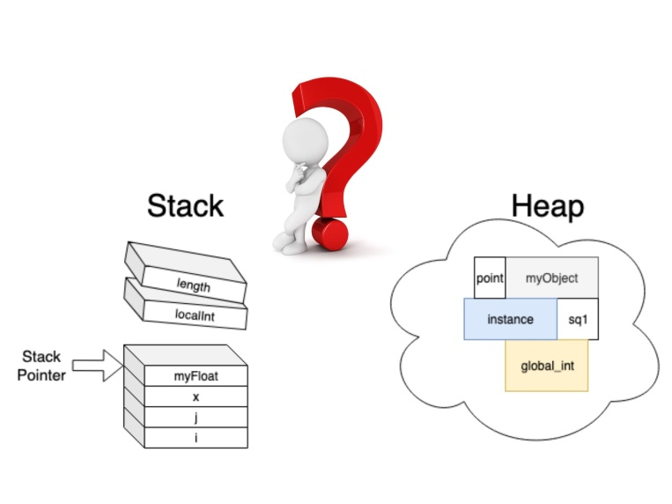
Stack Memory & Heap Memory
Kodumuz işletim sisteminde bir yer kaplar. Bu yerin boyutu kimi zaman belirli yani değişmez iken kimi zaman ise kullanıcının program esnasında gireceği verilere göre değişebilecek durumdadır. Temel olarak bu farklılıktan dolayı iki farklı yöntem mevcut. Bir diğer deyişle değerlerin RAM de saklandığı 2 kısım vardır: Stack ve Heap.
Kısaca Stack için, boyutları belli sabit değerlerin saklandığı kısım ve Heap için de, değişken değerlerin saklandığı kısım demek mümkündür.

Slide 14
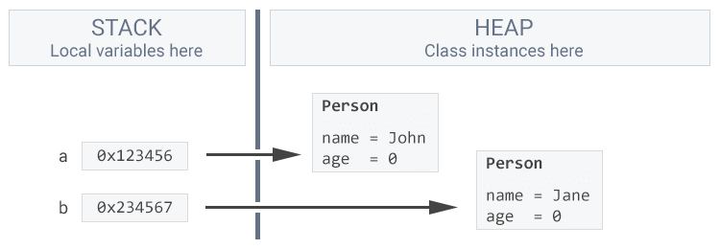
Value Type dediğimiz int, short, byte, long, decimal, double, float gibi tipler stackte tutulur. Stackte veriler üst üste (LIFO– Last in First out) mantığında dizilir ve sırası gelmeden aradaki bir değer ile işlem yapılamaz. Class type (Sınıf tipi) değişkenler ise referans tiplerdir ve referans ettikleri model Stackte, değerleri(kendisi) ise Heap’de saklanır.

Slide 15
Java Serialization (Serileştirme) Nedir?
Java tamamen nesne yönelimli bir programlama dili olduğu için, Java üzerinde uygulama geliştirirken nesneleri sıkça kullanıyoruz. Java platformunda bilindiği gibi, int, double, byte gibi primitive tipler dışındaki herşey nesnedir. Ancak Java’da kullanılan nesneler, Java platformunda (JVM) hayat bulurlar. Platform dışında nesnelerin, hiçbir anlamı yoktur. Nesne yönelimli programlama paradigmasını destekleyen Java’da, tasarlanan nesnelerin tekrar kullanılabilmesi (reuse) önemli bir konu olduğuna göre, bu nesneleri Java platformu dışında da hayata geçirmek gerçekten önemlidir. Bahsedilen bu problem, Java Serialization API sayesinde çok kolay bir şekilde aşılabiliyor.
Java Serialization API sayesinde bir nesnenin birebir kopyasını, Java platformu dışında da depolayabiliriz. Bu mekanizma ile daha sonra, nesneyi depolanan yerden çekip, aynı durum (state) ve özellikleri ile kullanmaya devam edebiliriz. Tüm bu sisteme, Object Serialization (Nesne Serileştirme) adı verilir.

Slide 16
Kaynakça
https://tr.wikipedia.org/wiki/Derleyici
http://bilgioloji.com/pages/yazilim/kod/program/giris/derleyici-compiler-nedir/
https://wmaraci.com/nedir/compiler
http://www.bilisimakale.com/2018/11/13/yorumlayici-interpreter-ve-derleyici-compiler-nedir/
https://medium.com/@msenell/derleyi%CC%87ci%CC%87-compiler-ve-yorumlayici-interpreter-%C3%BCzeri%CC%87ne-bi%CC%87r-deneme-d8656619ef6
https://ceaksan.com/tr/compiler-interpreter
https://anilemreozcelik.wordpress.com/2015/07/20/45/
https://hasancelik.org/java-hafiza-yonetimi/Java-memory-models-pass-by-value-reference/
https://tr.sawakinome.com/articles/technology/difference-between-wrapper-class-and-primitive-type-in-java-2.html
http://volkanozturk.net/java-serialization-serilestirme-nedir/
https://umiitkose.com/2020/08/java-serialization-deserialization-islemleri/
Stack ve Heap Kavramları - Nedir Ne Değildir? | Yazılımcı Gençlik
Stack & Heap Kavramları | Gökhan Gökalp

